Slide 1

現場スタッフ向け
知っておきたい
職場の
ボックス型
エックス線装置 のこと
装置編
エックス線が
人体に与える影響編

Slide 2


エックス線は、放射線の一種で、光の仲間です。薄い葉っぱを明るいところで
かざして見ると、葉っぱが透けて見えるように、物を透過する特徴があります。

Slide 3


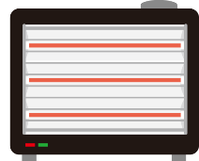


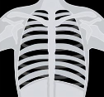

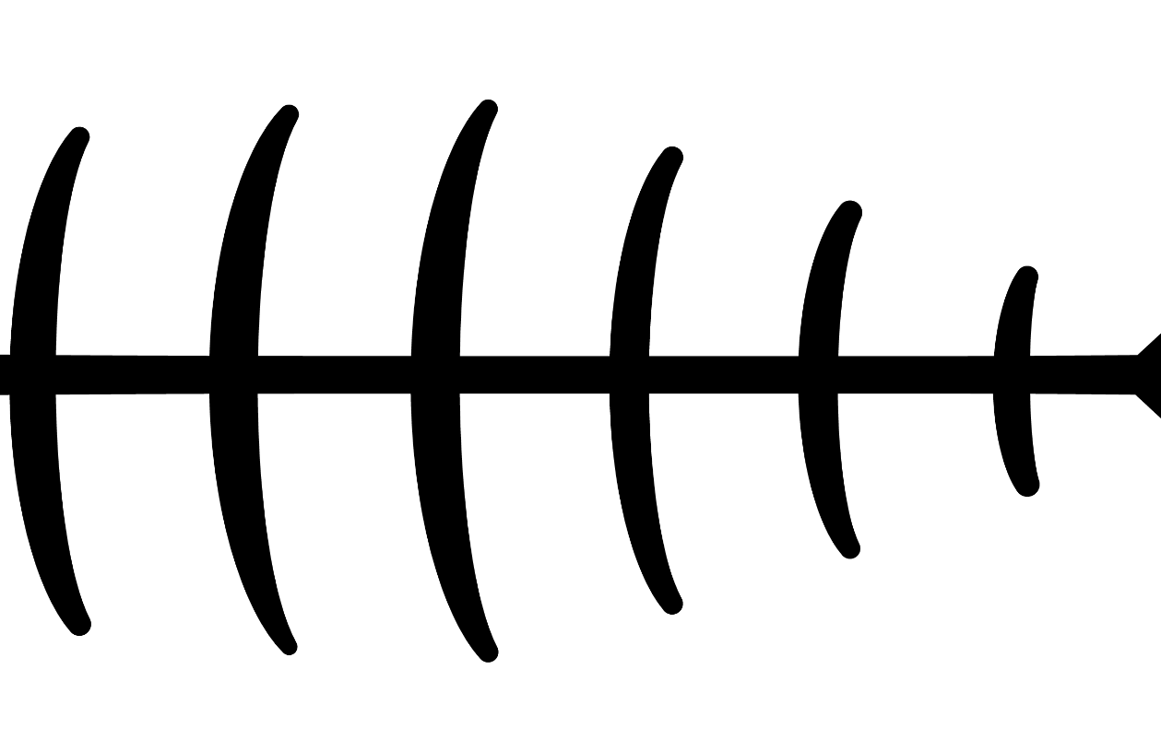


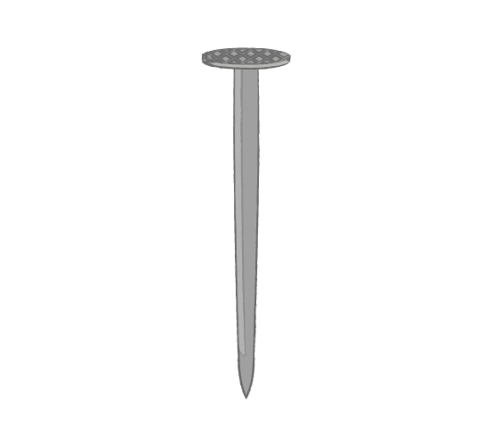


放射線の種類
赤外線
可視光線
紫外線
エックス線
ガンマ線
エックス線をはじめとする放射線は、病院での検査や治療のほか、
私たちの暮らしの中の様々な場面で利用されています。

Slide 4




放射線の単位
メートル
グラム
シーベルト
長さや重さに単位があるように、放射線にも人が放射線を受けたとき、
つまり被ばくしたときに人体が受ける影響の大きさを表すシーベルトという単位があります。

Slide 5


人体への放射線の影響の大きさを表す単位
単 位 | 倍 率
1シーベルト | 1
1ミリシーベルト | 1/1,000
1マイクロシーベルト | 1/1,000,000
シーベルト
シーベルトという単位は大きすぎるため、通常は千分の1のミリシーベルトや、
百万分の1のマイクロシーベルトという単位を使います。

Slide 6




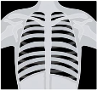






自然界にもともとある放射線
人工的に作り出した放射線
宇宙から
空気から
食べ物から
地面から
放射線には、2つの種類があります。自然界にもともとある放射線とエックス線検査などで
使用するために作り出した人工放射線です。放射線を同じ期間に同じ量を被ばくするのであれば、自然放射線でも、人工放射線でも、人体への影響に違いはありません。

Slide 7
私たちが1年間に被ばくする量
食 品
空 気
大 地
宇 宙
医 療
（例）
0.99
ミリ
シーベルト
0.47
ミリ
シーベルト
0.33
ミリ
シーベルト
0.3
ミリ
シーベルト
胸部エックス線検査
（1回）
CT検査
（1回）
0.06
ミリシーベルト
2.4～12.9
ミリシーベルト
自然放射線による年間平均被ばく量2.1ミリシーベルト
人工放射線による年間平均被ばく量2.6ミリシーベルト
平均被ばく量 ： 計4.7ミリシーベルト／年
私たちの自然放射線による年間平均被ばく量は、2.1ミリシーベルトです。
人工放射線による年間平均被ばく量は、2.6ミリシーベルトです。
私たちは、自然放射線と人工放射線を合わせて、
1年間に平均で4.7ミリシーベルト被ばくしていることになります。

Slide 8


被ばく量の早見図
人工放射線
自然放射線
がん治療
（治療部位に照射する量）
1,000ミリシーベルト
100ミリシーベルト
CT検査
（1回）
10ミリシーベルト
自然放射線による被ばく量
（宇宙・空気中・食事・大地）
1ミリシーベルト
胸部エックス線検査
（1回）
飛行機搭乗
東京ーニューヨーク
（往復で0.08～0.11ミリシーベルト）
人への健康影響が確認されている被ばく量は、100ミリシーベルト以上です。
つまり、私たちの日常生活における被ばく量は、
がんの放射線治療のような特殊なケースを除くと極めて微量です。

Slide 9

放射線が人体に及ぼす影響は
放射線の有無ではなく
その量が関係している！
放射線が人の健康に及ぼす影響については、被ばくしたかどうかではなく、
被ばくした放射線の量が関係していることがわかっています。

Slide 10
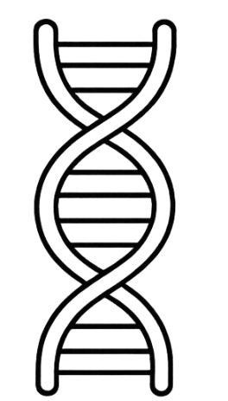
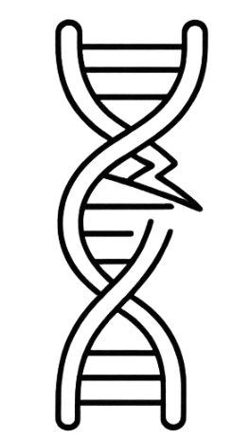

被ばく量による健康被害のメカニズム
放射線
修復酵素
被ばくする、つまり細胞の中にあるDNAに放射線があたると、
その一部が壊れることがあります。通常は自動的に修復されます。

Slide 11
一度に大量の被ばくをした場合の身体への影響
全身被ばく
下痢
頭痛、発熱
悪心、嘔吐
末梢血中のリンパ球減少
少 被ばく量 多
局所被ばく
一時的精子数減少 永久不妊（男女共通）
水晶体混濁 白内障、緑内障
（皮膚）
一時的紅斑 紅斑 潰瘍
（皮膚）
一時的脱毛 永久脱毛
一度に大量の被ばくをすると、DNAが修復されず、細胞が多数死んだり、
変性するなどして、身体にいろいろな症状が出る可能性があります。

Slide 12
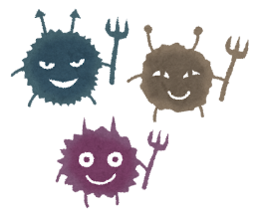



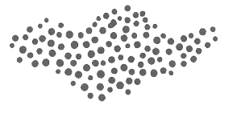

たばこ
発がん性物質
環境中の化学物質
活性酸素
DNAを傷つける原因は、放射線以外にも、食べ物に含まれる発がん性物質、たばこ、
環境中の化学物質、活性酸素などがあり、私たちのDNAは絶えず損傷を受けています。

Slide 13









がん※のリスク比較 （全身に一回被ばくした場合の量による比較）
※血液のがんを除く
肥満 （BMI≧30）
やせ （BMI＜19）
野菜不足の食生活
100～200ミリ
シーベルトの被ばく
高塩分食品の
継続摂取
肥満
喫煙
1.22倍
1.6倍
1.06倍
1.08倍
1.11～
1.15倍
やせ
大量飲酒
1.29倍
1.6倍
（450g以上／週）
国立がん研究センターが公表している資料によると、100～200ミリシーベルト被ばくした
場合のがんになるリスクは1.08倍です。これは野菜不足の食生活を送っている場合、
塩分の高い食品を食べ続けた場合のリスクと同じ程度となっています。

Slide 14

私たちは、いつも自然環境から放射線を受けています。
医療機関での検査や治療、そして皆さんの職場でも、
放射線は利用されています。
放射線を受ける量をできるだけ少なくすることは大切ですが、
必要以上におそれることはありません。
放射線がどういうものなのかを理解した上で、
エックス線装置を正しく使用しましょう。

Slide 15
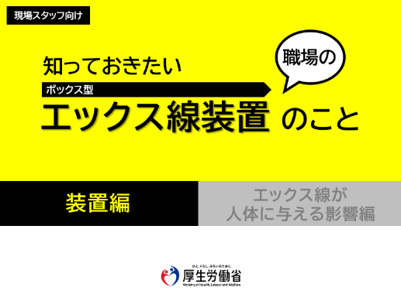

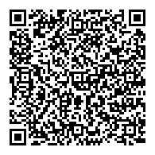

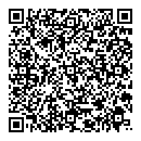
この資料は、エックス線及びエックス線装置について
知識がない方にも、直感的に内容を理解して頂けるよう
要点を絞り、表現を簡素化しています。
そのため、あえて詳細な説明は省いております。
ご承知おきください。
エックス線装置について詳しく知りたい方は
『装置編』 をご覧ください。
電離放射線障害防止対策について
https://www.mhlw.go.jp/stf/seisakunitsuite/bunya/koyou_roudou/roudoukijun/anzeneisei29/0000186714_00002.html
教育ツールの視聴・ダウンロード
https://www.mhlw.go.jp/stf/seisakunitsuite/bunya/koyou_roudou/roudoukijun/anzen/0000186714_00001.html

Slide 16
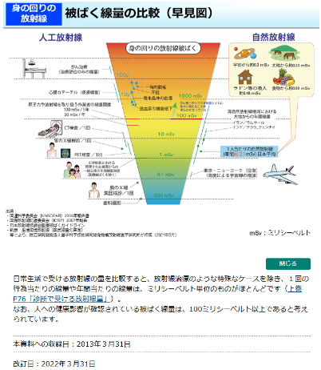
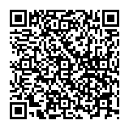

放射線について詳しく知りたい方は、下記資料をご覧ください。
放射線による健康影響等に関する統一的な基礎資料 （令和6年度版）
環境省が放射線に関する正確で分かりやすい情報を提供するために作成している資料（上下2巻※）。放射線
の基礎知識や健康影響、東京電力福島第一原発事故後の状況など、関係省庁が発信する情報を集約（毎年
データ更新や最新情報の見直しを実施）。専門家向け資料としても活用されています。
※上巻 「放射線の基礎知識と健康影響」 下巻 「東京電力福島第一原発事故とその後の推移（省庁等の取組）」
上巻 「放射線の基礎知識と健康影響」
第1章 | 放射線の基礎知識
第2章 | 放射線による被ばく
第3章 | 放射線による健康影響
第4章 | 防護の考え方
第5章 | 国際機関による評価
第6章 | 事故の状況
第7章 | 環境モニタリング
第8章 | 食品中の放射性物質
第9章 | 事故からの環境再生に向けた取組
第10章 | 健康管理
1テーマ1ページ構成
必要な部分だけダウンロードして
教材としても活用可能
https://www.env.go.jp/chemi/rhm/current-kisoshiryo.html

